Slide 1



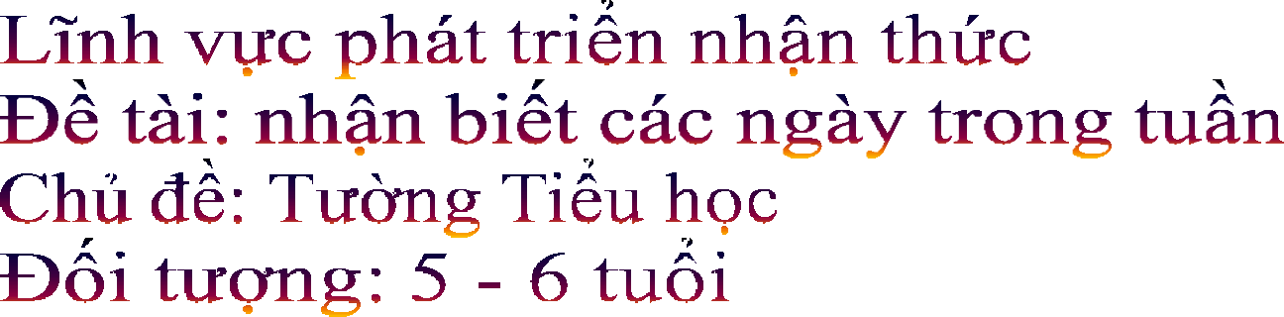


Slide 2

I) Mục tiêu:
* Kiến thức:
Trẻ nắm được các tên gọi, số lượng, trình tự các ngày trong tuần, những dấu hiệu của các ngày trong tuần qua các hoạt động học có chủ đích.
Trẻ biết ý nghĩa của từ: hôm qua, hôm nay, ngày mai để chỉ
thời gian quá khứ, hiện tại và tương lai
* Kỹ năng:
Trẻ sắp xếp các ngày theo trình tự xuôi, ngược.
- Trẻ trả lời câu hỏi rõ ràng, mạch lạc.
* Thái độ:
- Trẻ hứng thú tham gia tiết học.
II) Chuẩn bị:
Giáo án điện tử, hình ảnh môn học của trẻ theo các ngày.
Nhạc bài hát Cả tuần đều ngoan
TC 2: 3 nhóm thẻ lô tô các ngày trong tuần (thứ 2, thứ 3, ... chủ
nhật)

Slide 3



























Slide 4









Slide 5


* T/c: “Ghép tranh”Yêu cầu các bé xếp hình ảnh theo thứ tự các buổi trong ngày:
Sáng, Trưa, Chiều, Tối
- Cô hướng dẫn cách chơi:

Slide 6

BUỔI SÁNG

Slide 7

BUỔI TRƯA

Slide 8

BUỔI CHIỀU

Slide 9

BUỔI TỐI

Slide 10

Các bé tìm hiểu về các ngày trong tuần:

Slide 11
1
THÁNG HAI
3
THÁNG BA 2012 MAR
THỨ HAI
Ơ[[[[[[[[[ [[

Slide 12
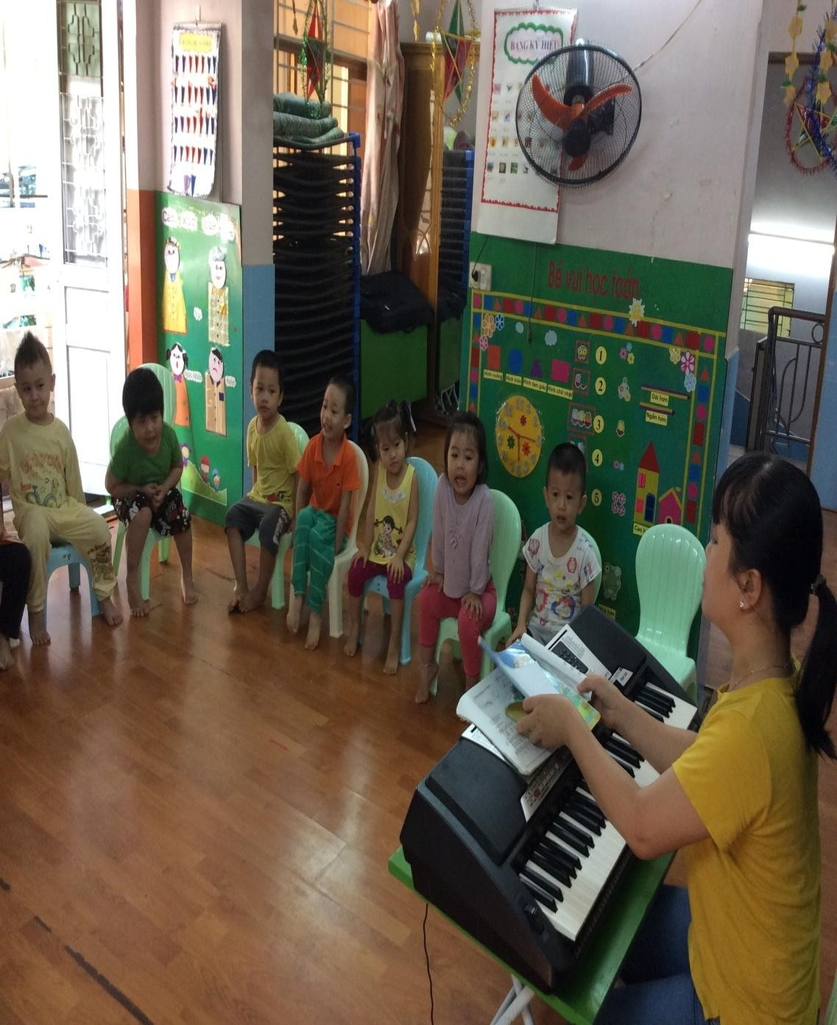
1
THÁNG HAI
3
THÁNG BA 2012 MAR
THỨ HAI
Ơ[[[[[[[[[ [[

Slide 13

2
THÁNG HAI
4
THÁNG BA 2012 MAR
THỨ BA
Ơ[[[[[[[[[ [[ [

Slide 14
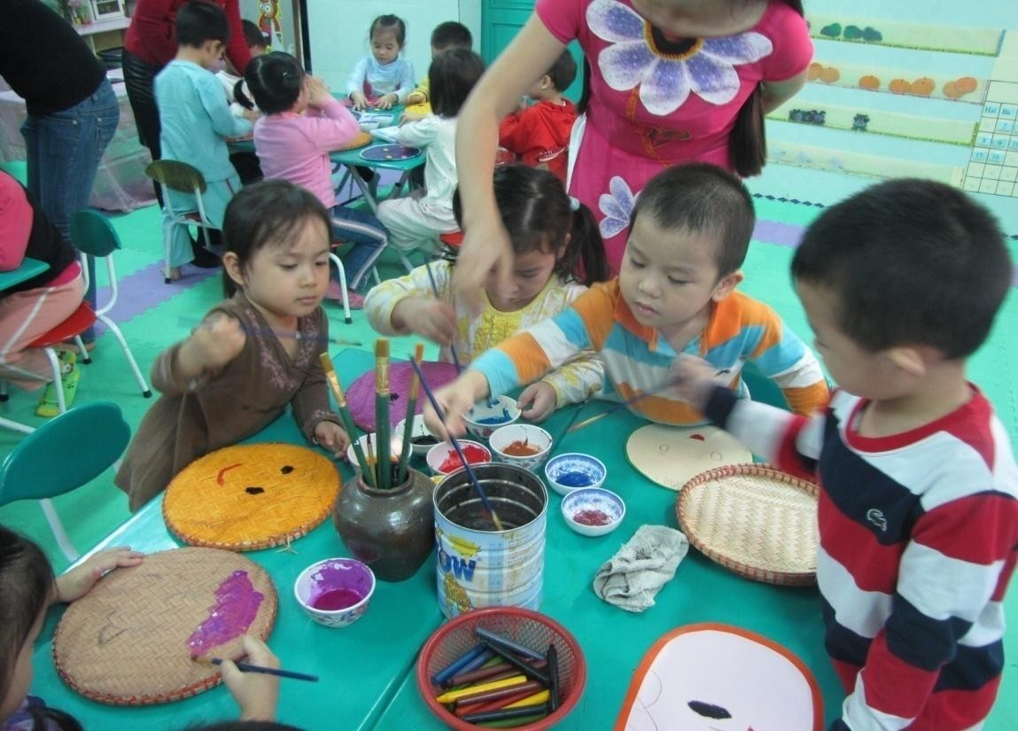
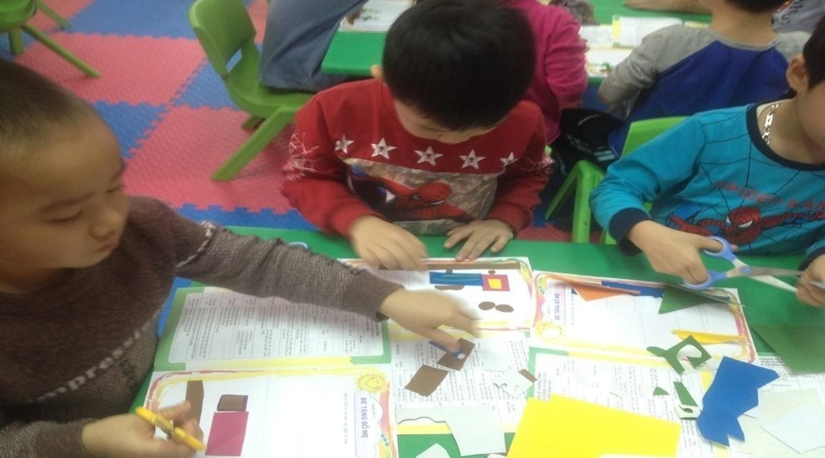
2
THỨ BA
THÁNG HAI
Ơ[[[[[[[[[ [[
4
THÁNG BA 2012 MAR

Slide 15
3
THÁNG HAI
5
THÁNG BA 2012 MAR
THỨ TƯ
Ơ[[[[[[[[[ [[ [

Slide 16
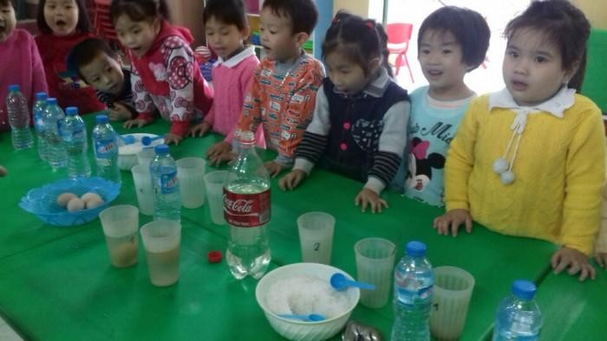
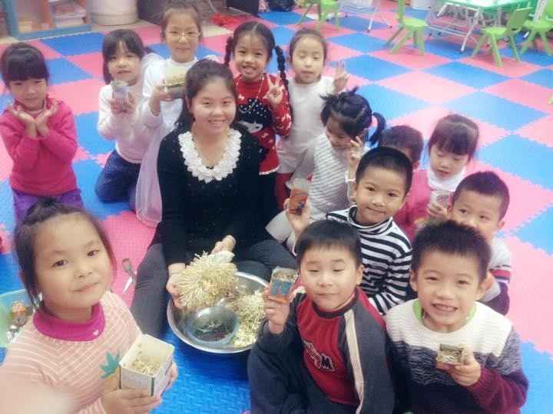
3
THÁNG HAI
5
THÁNG BA 2012 MAR
THỨ TƯ
Ơ[[[[[[[[[ [[ [

Slide 17
4
THỨ NĂM
Ơ[[[[[[[[[ [[ [
THÁNG HAI
6
THÁNG BA 2012 MAR

Slide 18
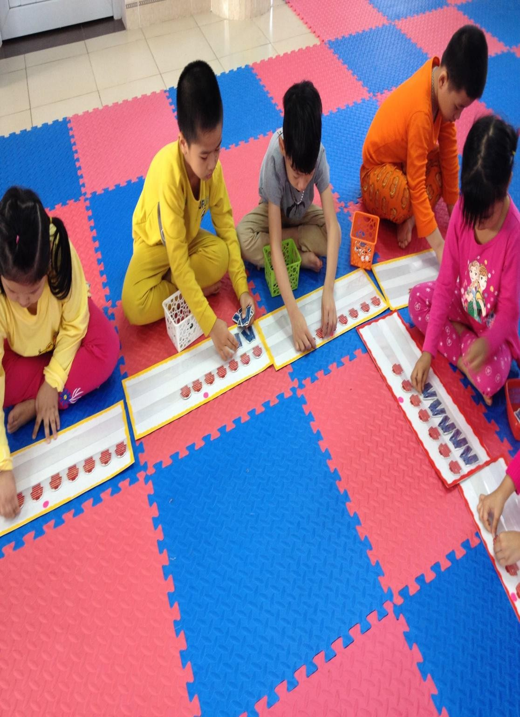
4
THÁNG HAI
THÁNG BA 2012
MAR
THỨ NĂM
Ơ[[[[[[[[[ [[ [
6

Slide 19
5
THÁNG HAI
7
THÁNG BA 2012 MAR
THỨ SÁU
Ơ[[[[[[[[[ [[ [

Slide 20
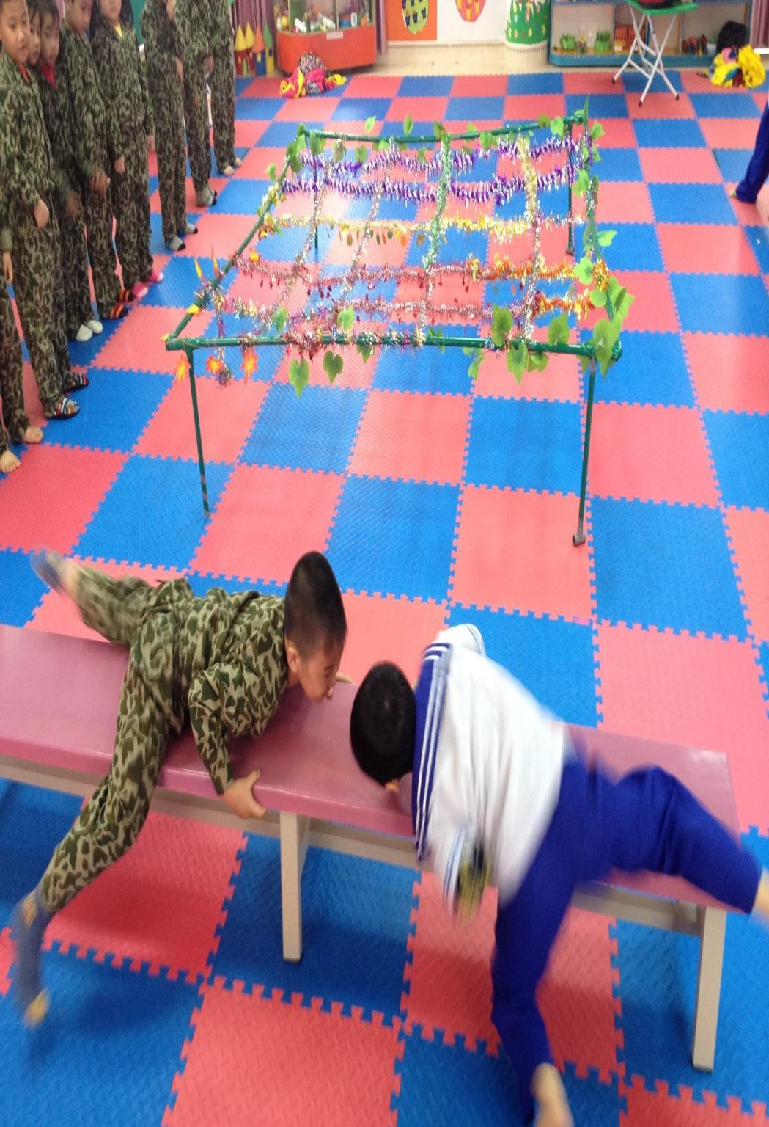
5
THÁNG HAI
7
THÁNG BA 2012 MAR
THỨ SÁU
Ơ[[[[[[[[[ [[ [

Slide 21
THÁNG BA 2012
6
THÁNG HAI
MAR
THỨ BẢY
8

Slide 22
7
THÁNG HAI
9
THÁNG BA 2012 MAR
CHỦ NHẬT

Slide 23
6
THÁNG HAI
8
7
THÁNG HAI
9
THÁNG BA 2012 MAR
THÁNG BA 2012 MAR
THỨ BẢY
CHỦ NHẬT

Slide 24
2
Tháng hai
THÁNG HAI
4
3
THÁNG HAI
5
4
THÁNG HAI
6
THÁNG BA 2012 MAR
THÁNG BA 2012 MAR
THÁNG BA 2012 MAR
THÁNG BA 2012 MAR
THÁNG BA 2012 MAR
1
5
THỨ HAI
THỨ BA
THỨ TƯ
THỨ NĂM
THỨ SÁU
THÁNG HAI
THÁNG HAI
3
7
Ơ
6
THÁNG HAI
8
7
THÁNG HAI
9
THÁNG BA 2012 MAR
THÁNG BA 2012 MAR
THỨ BẢY
CHỦ NHẬT

Slide 25

Các bé tô viết trong vở toán:

Slide 26
7
THỨ NĂM
Nhận biết các ngày trong tuần:
THÁNG NĂM
THÁNG NĂM
6
THỨ TƯ
THÁNG NĂM
5
THỨ BA
THÁNG NĂM
4
THỨ HAI
THÁNG NĂM ] THỨ SÁU | THÁNG NĂM THỨ BẢY | THÁNG NĂM 10 CHỦ NHẬT

Slide 27
 |  |  | THÁNG NĂM
 |  | THÁNG NĂM 6 THỨ TƯ | 7 THỨ NĂM
 | THÁNG NĂM 5 THỨ BA
THÁNG NĂM 4 THỨ HAI
THÁNG NĂM 8 ] THỨ SÁU | THÁNG NĂM 9 THỨ BẢY | THÁNG NĂM 10 CHỦ NHẬT

Slide 28
Trò chơi: “ Thi xem đội nào đúng”:
2
Tháng hai
THÁNG HAI
4
3
THÁNG HAI
5
4
THÁNG HAI
6
THÁNG BA 2012 MAR
THÁNG BA 2012 MAR
THÁNG BA 2012 MAR
THÁNG BA 2012 MAR
THÁNG BA 2012 MAR
1
5
THỨ HAI
THỨ BA
THỨ TƯ
THỨ NĂM
THỨ SÁU
THÁNG HAI
THÁNG HAI
3
7
Ơ
6
THÁNG HAI
8
7
THÁNG HAI
9
THÁNG BA 2012 MAR
THÁNG BA 2012 MAR
THỨ BẢY
CHỦ NHẬT

Slide 29




Slide 30


XIN CHÂN THÀNH CÁM ƠN CÁC CÔ VÀ CÁC BÉ VỀ DỰ!

